Slide 1

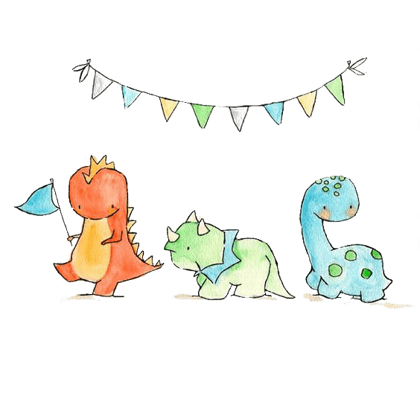
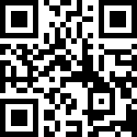

１１１年第三期
罕見北區天籟合唱團
【罕見北區天籟合唱團－兒童班】教導小朋友基本的發聲、歌唱技巧，讓學員發掘自己的潛能，並在練唱的過程中彼此交流分享，形成相互支持的溫暖大家庭，歡度週六的午後時光。 本期課程將搭配11月6日年度音樂會成果展，我們一起努力練習、上台表演吧！
參加費用
只要您是罕見疾病病友及陪同家屬，都可免費加入！
招生對象
國小一年級至六年級(含)罕病病友及陪同家屬
上課時間
9/3、9/17、9/24、10/1、10/8、10/15、10/22、10/29、11/5、11/12。
每週六下午2點到3點，共計十堂課。
11/6(日)為本會舉辦之年度音樂會，總參與次數達80%以上，認真參與課程，將有機會於音樂會上台獻唱表演～♫
上課地點
雙連教會 8樓音樂教室(台北市中山區中山北路二段111號)
師資介紹
方鈺婷老師，現職為臺北愛樂少年及兒童合唱團、真如合唱團、台北佛光合唱團鋼琴伴奏
老師親和力十足，溫暖帶領每一位小朋友進入音樂的世界，並在課堂中讓團員發掘自己的潛能，建立對音樂的熱忱，培養未來歌唱專長。
報名方式
①表單網址：https://reurl.cc/kE7eE3
或掃描右方QRcode填寫線上表單報名
②郵寄：104台北市中山區長春路20號6樓
表演工作坊-兒童班收
注意事項
  ①報名截止日111年08月30日(二)。
  ②將於開課前三日LINE／EMAIL／簡訊通知，請務必填寫正確資訊並留意是否有收到。
  ③本期課程將以準備基金會所舉辦之年度音樂會表演為主，請準時出席，無法出席需告知工作人員請假喔。
洽詢電話
02-25210717轉166 高于雁

Slide 2

【罕見北區天籟合唱團-兒童班】報名表
課程通知： | 將於開課前以簡訊通知，請務必填寫正確資訊並留意是否有收到。
聯絡窗口： | 罕見疾病基金會 社工 高于雁 (02)2521-0717分機166
報名方式： | 傳真：(02)2567-3560 線上報名：掃描右方Qrcode填寫線上表單 郵寄：104台北市中山區長春路20號6樓 表演工作坊-兒童班收
注意事項： | 報名截止日期111年8月30日（二） 請報名者按時出席，無法出席請提早告知：02-25210717轉166 高小姐 上課時段連絡公務手機0972-699236。
病友姓 名 |  |  | 性 別 |  | ☐男生 ☐女生
疾病名稱 |  |  | 生日(民國) |  | 年 月 日
身份證字號 |  |  | 身心障礙證明 |  | ☐有 ☐無
輔具使用 | ☐無 ☐輪椅 ☐電動輪椅 ☐其他：
聯絡電話 |  |  | 行動電話
通訊地址 | ☐☐☐
Gmail帳戶 顯示名稱
Gmail帳號
 | 上課不一定採取class room、google meet，需要提供您的Gmail帳號才能加入課程。
陪同參與家屬 | 姓名 | 關係 | 年齡 | 電話
資料運用聲明暨同意書
本會指派之攝影志工在課程期間會不定時於課堂中有拍照或攝影之行為，主要是為了收集成果展等相關活動之影像製作，並作為本會相關宣導資料之運用。如果收集影像之行為使您不舒服，課程期間您有權要求本會停止拍攝或將相關影像做為其他用途。 立同意書人簽章：______________________

